Slide 1
Design Review
Frequency-Tunable Sinusoidal Signal Generator with UART Interface and Clock Inputs
Vicente Corvalán
15-12-2023

Slide 2
Especificaciones

Slide 3
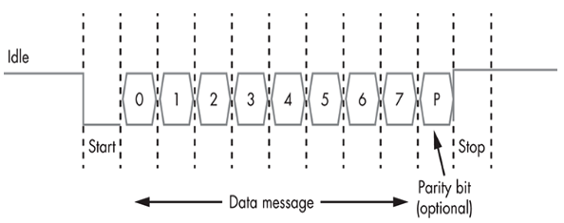
Diseño general
El diseño consiste en un generador de sinusoides de frecuencia ajustable, mediante dos modos de operación principal.
Modo 1: Se ingresa una constante mediante UART que permite ajustar la frecuencia de salida de una sinusoide
Modo 2: Se ingresa un Clock arbitrario como input al IC que permite obtener una frecuencia de salida arbitraria.
Figura 1. Comunicación Serial.
Fuente:https://book.hacktricks.xyz/todo/hardware-hacking/uart

Slide 4
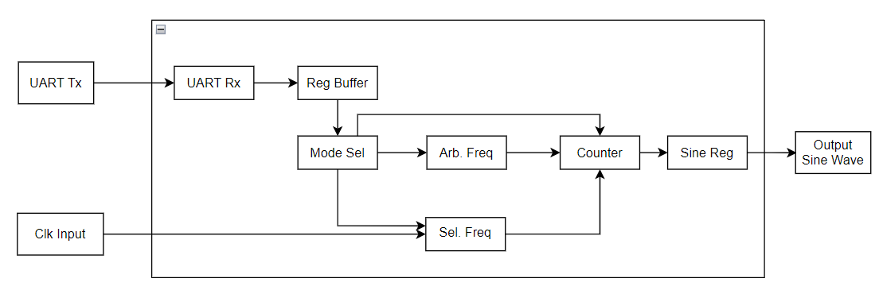
Diagrama de Bloques
Figura 2. Diagrama de Bloques General

Slide 5
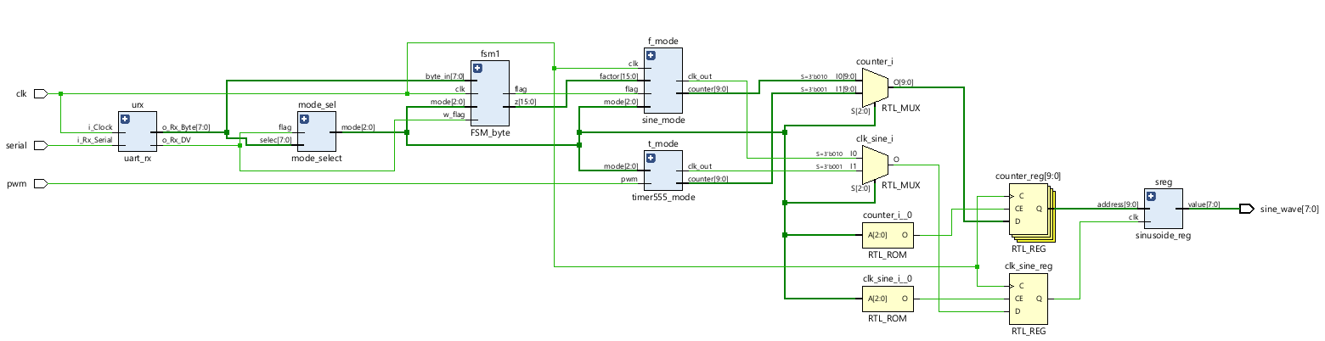
Diagrama de Bloques
Figura 3. Esquemático en Verilog

Slide 6
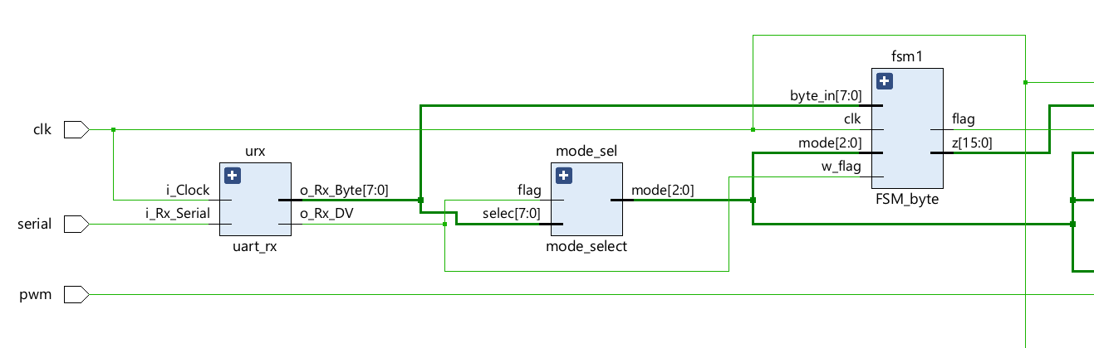
Diagrama de Bloques
Figura 4. Zoom a Receptor y Buffer

Slide 7
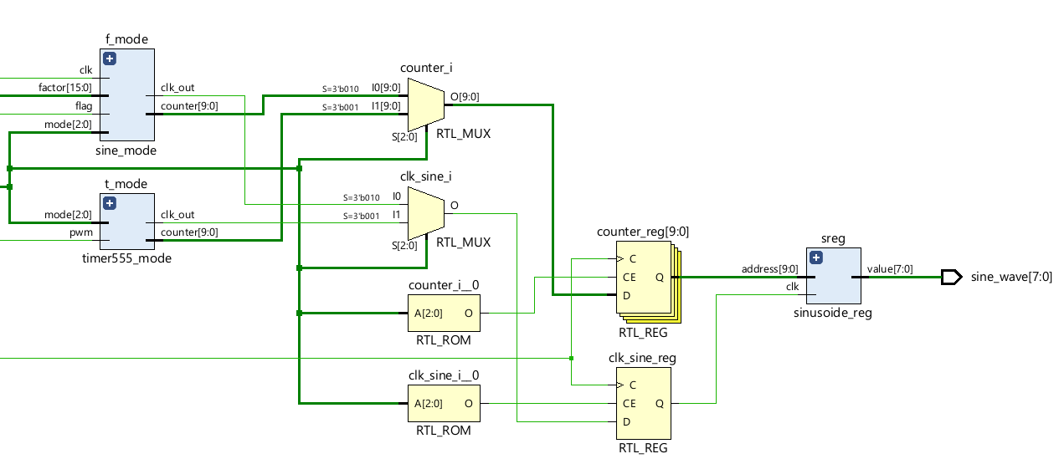
Diagrama de Bloques
Figura 5. Zoom a Receptor y Buffer

Slide 8
Simulación

Slide 9
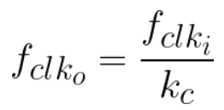
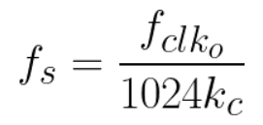
Simulación
- El divisor de clock implementado sigue la ecuación 1.
- La entrada por UART es la constante Kc
Ecuación 1.
- Se almacenó la información de la sinusoide con 1024 muestras. Así, la frecuencia de la sinusoide sigue la ecuación 2.
Ecuación 2.

Slide 10
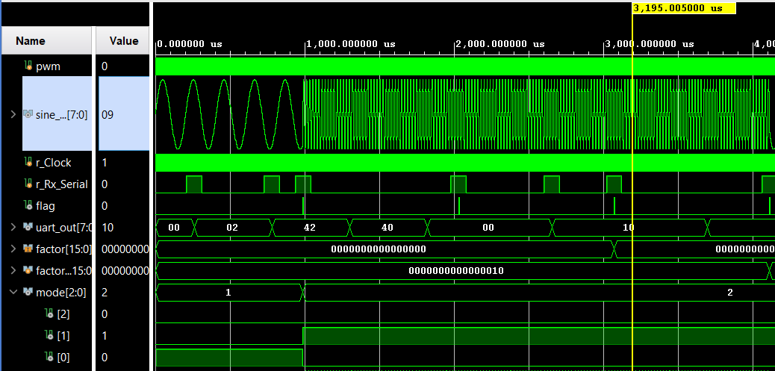
Simulación
- Cambio de Modo Clock Input a Frecuencia Arbitraria
- Se ingresa la letra ‘B’ por UART, y la frecuencia cambia a la que viene por defecto en dicho modo.
Figura 6. Testbench 1

Slide 11
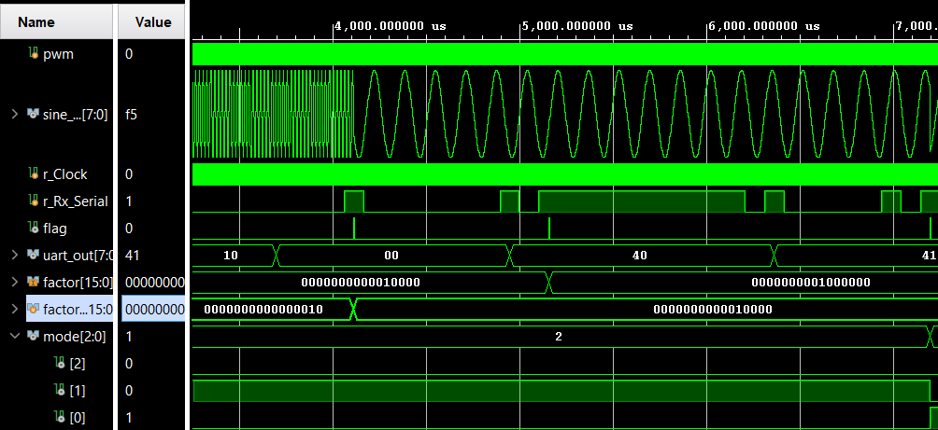
Simulación
- Cambio de frecuencia en el modo de Frecuencia arbitraria. Se envió por UART un Factor de 16, y disminuyó la frecuencia
Figura 7. Testbench Pt. 1

Slide 12
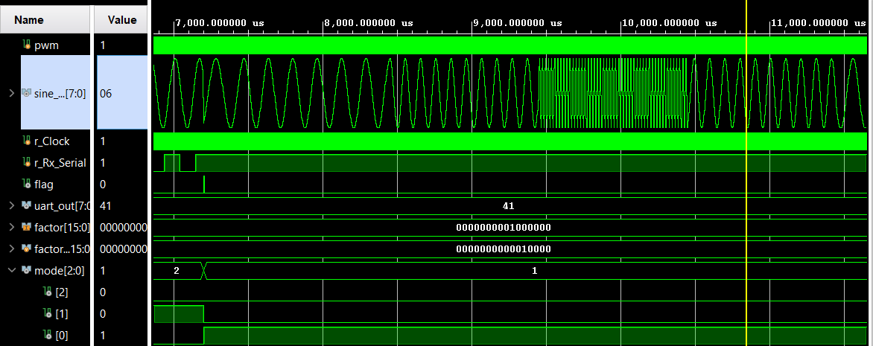
Simulación
- Cambio de frecuencia en el modo de vuelta Clock Input.
- Se simula una variación de frecuencia en la entrada y una variación en la sinusoide.
Figura 8. Testbench Pt. 2

Slide 13
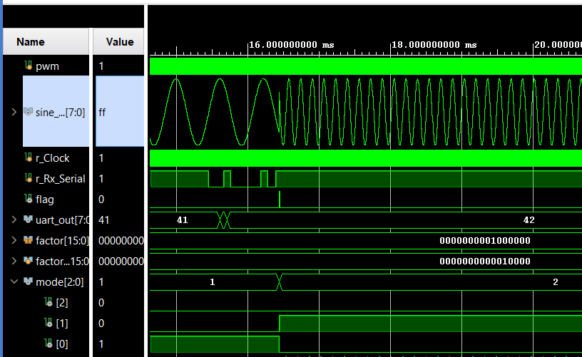
Simulación
- Cambio de frecuencia en el modo de vuelta Clock Input.
- Se simula una variación de frecuencia en la entrada y una variación en la sinusoide.
Figura 9. Testbench Pt. 3

Slide 14
Implementación Física

Slide 15
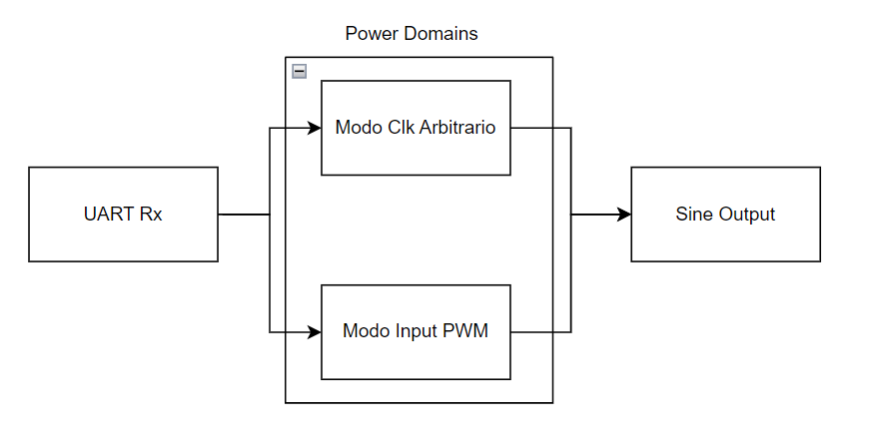
Diseño Físico
- Crear archivo de pdn_config.tcl
- Modificar el código para tener dos macros independientes.
- Conectar ambos macros a una misma salida, evitando que funcionen a la vez.

Slide 16
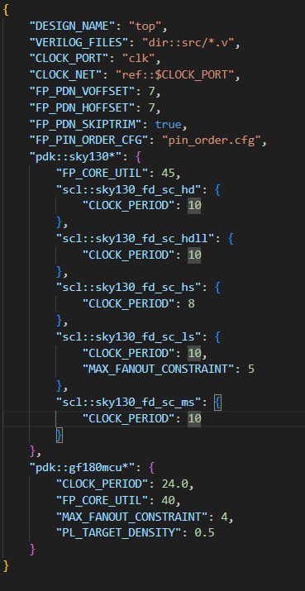
Archivo Config Previo
- Worst Slack (Setup): 6.46
- Worst Slack (Hold): 0.08
- Skew: 1.61
- Die Area: 161.47um x 172.19um
- Core Area: 149.6um x 150.42umx

Slide 17
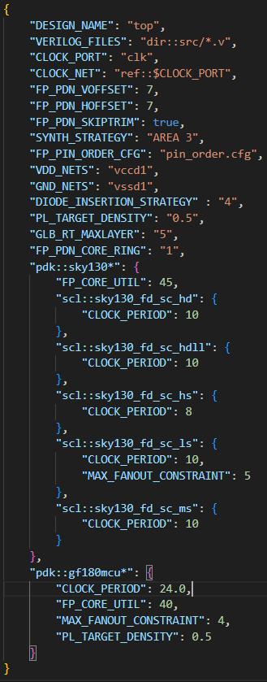
Archivo Config
Se implementó un anillo de alimentación.
Se especificaron los pines de alimentación
Se implementó una estrategia de usar mayor área para aumentar velocidad
Se ajustó a un reloj de 100MHz como en las simulaciones
Figura 10.
Archivo Config.

Slide 18


Archivo Config
- Se obtuvo un área del Core de 150.88um x 149.6um.
- Se obtuvo un área del Die de 162um x 172.72um
Figura 11. Coordenadas del Core
Figura 12. Coordenadas del Die

Slide 19
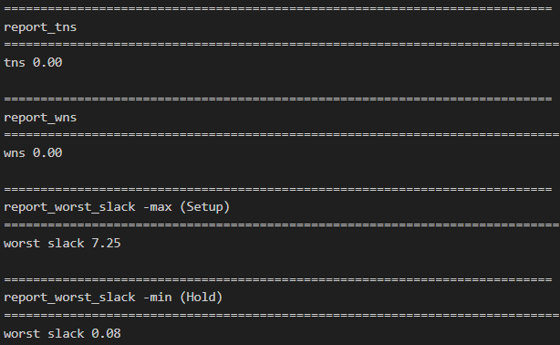
Resultados del flujo open lane
Figura 13. Reporte de Resumen

Slide 20
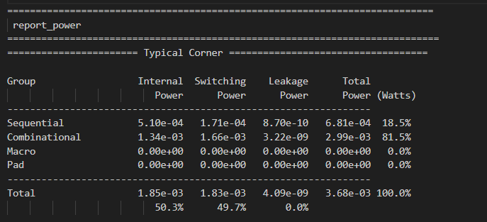
Potencia en el proceso
Figura 15. Reporte de Potencia

Slide 21
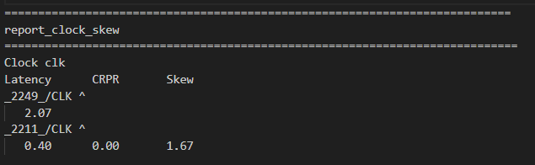
Skew del Clock.
Figura 16. Reporte de Skew

Slide 22
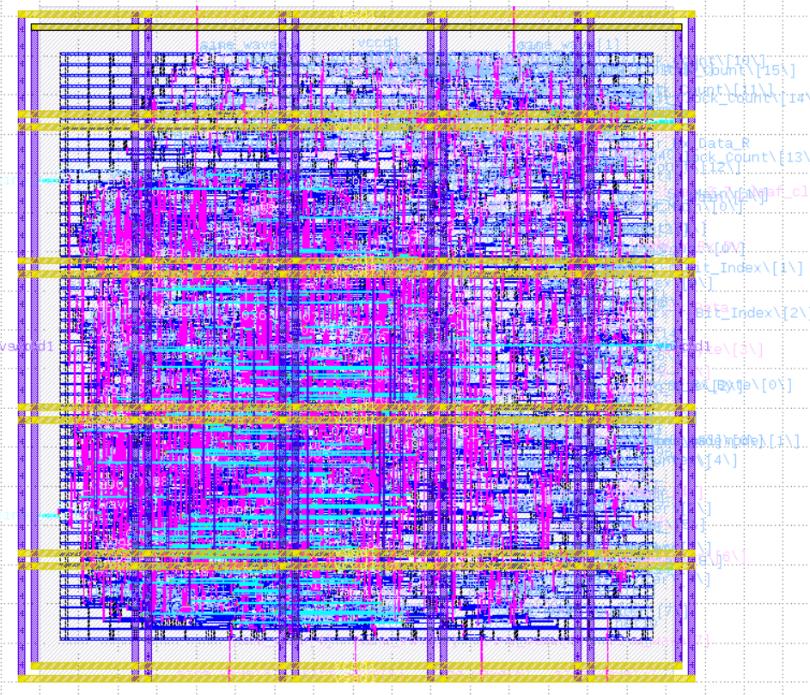
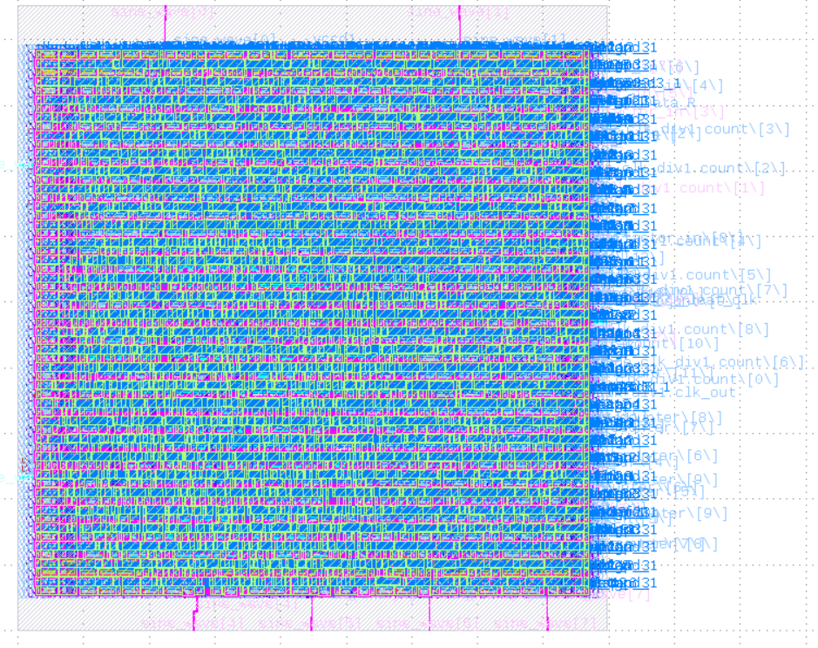
Implementación Física
Figura 17. Versión actualizada
Figura 18. Versión anterior

Slide 23
¡Muchas gracias!
¿Preguntas?

